Slide 1
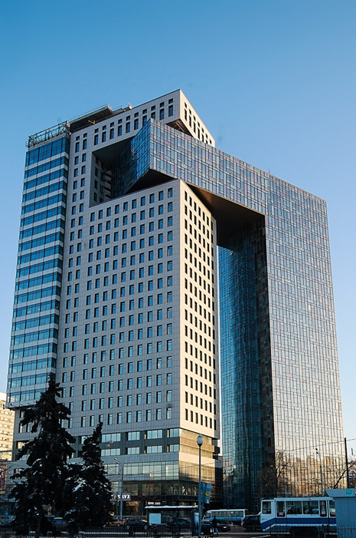
Деловой Центр
«GOLDEN GATE»
Презентация Блока «А» и «В»
Москва, бульвар Энтузиастов,2

Slide 2
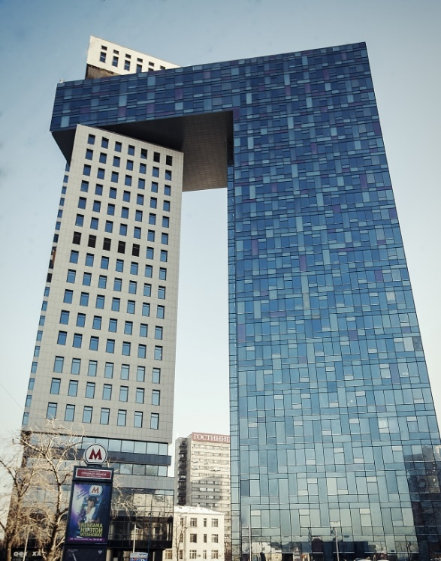
Описание
Блок «А» - 24-ех этажное здание с фасадом, выполненным из стекла. Целевое использование – под многофункциональный центр, включая офис
Здание Блока «А», является частью современного делового центра класса А, состоящего из двух отдельных зданий 26-ти и 24-ех этажей, соединенных между собой архитектурным переходом на 22-24 этажах, а также 3-ех этажной подземной парковкой под всей площадью здания.
Состояние готовности Блока «А» - shell and core
Блок «А» имеет отдельный вход со стороны улицы Международная с пандусом для маломобильных людей и может быть выделен в обособленный объект, включая часть подземной парковки
В Блоке установлено 4 скоростных лифта фирмы OTIS из которых 3- лифа являются панорамными и 1 грузовой лифт с возможностью проезда до парковки -2го этажа. Есть дополнительный лифт, работающий с минус 1-го этажа до 2-го этажа.
Электроснабжение осуществляется по II категории надежности, выделенная мощность 4,5 МВт. на весь комплекс.
В Блоке выполнены основные инженерные коммуникации, включая систему диспетчеризации на базе контроллеров Computrols.
Комплекс располагается в 10 шагах от выхода из станций м. Римская и м. Площадь Ильича.
Отличная транспортная доступность, расстояние до Садового кольца и ТТК - по 1км.
Блок «В», рядом стоящее здание – офис Класса «А» Голден Гейт, который включает в себя места общественного питания для сотрудников, кафе, банковские отделения, типографию, копировальные услуги, услуги связи, курьерские услуги, IT услуги, нотариальную контору, юридические, аудиторские услуги и прочее
Блок В
Блок А

Slide 3
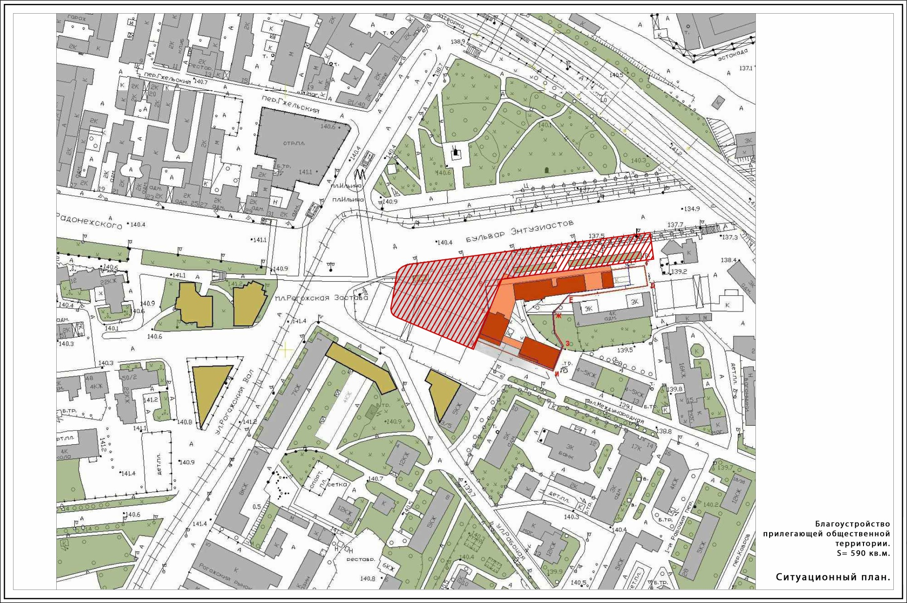
местоположение
Комплекс располагается сразу при выходе из станций метро «Римская» и «Площадь Ильича» на площади Рогожская Застава, где сходятся бульвар Энтузиастов, Международная улица, Рогожский Вал улица, Сергия Радонежского улица, Рабочая улица.
ММ

Slide 4
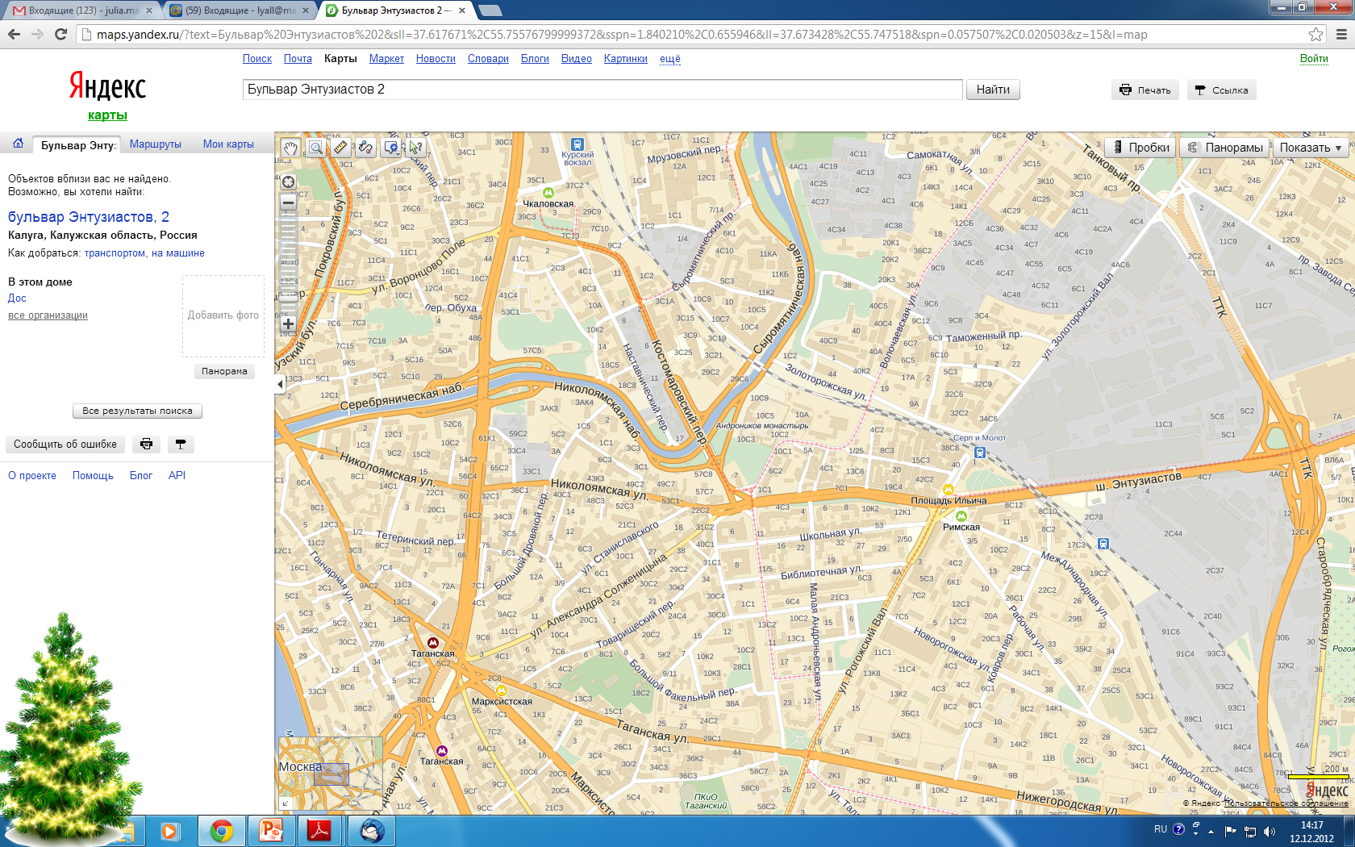
Транспортная доступность
Шоссе Энтузиастов – важная транспортная магистраль, которая связывает центр с восточной частью города, а комплекс через 1,1 км с Третьим транспортным кольцом. Расстояние до Садового кольца – 1,0 км, до набережной реки Яуза – 1,0 км.
Развязка для автотранспорта на площади Рогожской Заставы позволяет подъехать к парковке объекта с любого направления движения. На подземную автостоянку заезжать можно и с бульвара Энтузиастов, и с Международной улицы.
У объекта выгодное местоположение и с точки зрения общественного транспорта: непосредственный выход из станций метро «Площадь Ильича» и «Римская», в радиусе 200 м располагаются остановки автобусного, двух троллейбусных и семи трамвайных маршрутов, которые обслуживают территорию округа и следуют к станциям метро «Китай-город», «Таганская», «Авиамоторная», «Пролетарская», «Павелецкая» и «Дубровка». В 250-ти метрах от Объекта находится станция Горьковского направления железной дороги «платформа Серп и Молот».
МДЦ «Golden Gate»

Slide 5
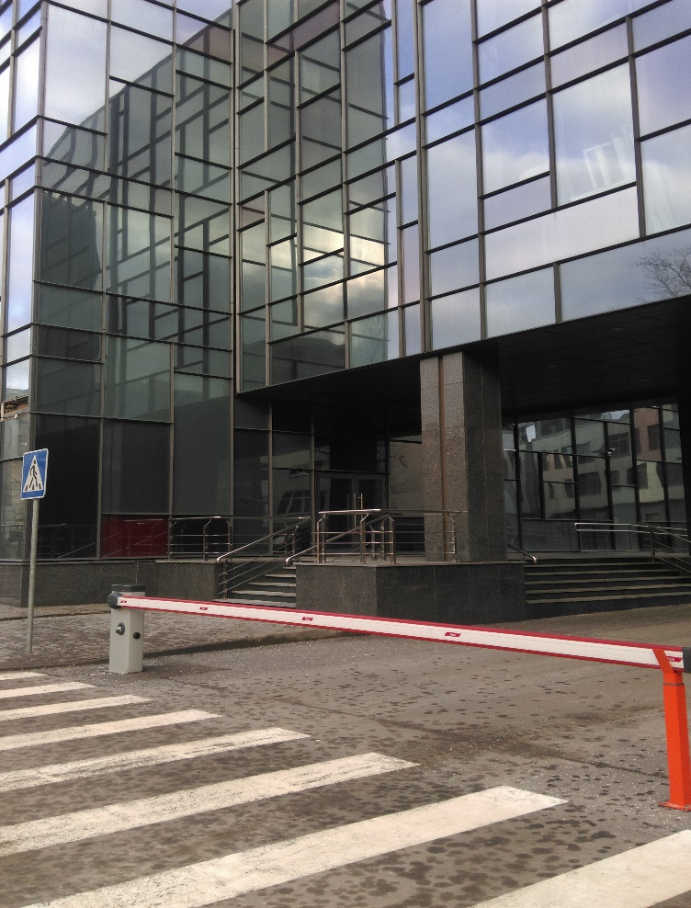
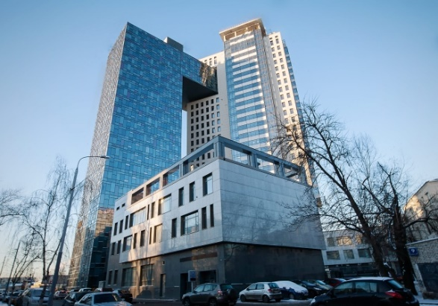
Фотогалерея – Вход в Блок «А» и вид с ул. Международной
Блок А
Блок А

Slide 6
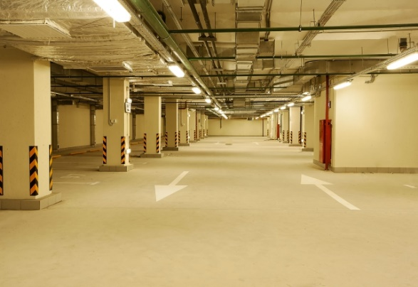
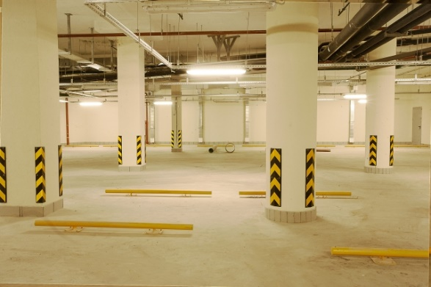
Фотогалерея – Подземный паркинг

Slide 7
Площади БЛОКА «А»
Этаж | Арендуемая площадь | Назначение | Состояние | Арендная ставка
16 этаж | 393 кв.м. | офис | - Типовая отделка / отделка под арендатора / Shell&core | 26 000 рублей в год за кв. м.
17 этаж | 393 кв.м. | офис | - Типовая отделка / отделка под арендатора / Shell&core | 26 000 рублей в год за кв. м.
18 этаж | 393кв.м. | офис | - Типовая отделка / отделка под арендатора / Shell&core | 26 000 рублей в год за кв. м.
19 этаж | 250 кв.м. | офис | - Типовая отделка / отделка под арендатора / Shell&core | 26 000 рублей в год за кв. м.
Всего одним блоком | 1429 кв.м.
22 этаж | 393кв.м. | офис | - Типовая отделка open space + 2 кабинета | 26 000 рублей в год за кв. м.
Площади БЛОКА «B»
Этаж | Арендуемая площадь | Назначение | Состояние | Арендная ставка
3 этаж | 131,2 кв.м. | Офис/ритейл/ своб.доступ | - Готово к въезду/ 4 кабинета | 30 000 рублей в год за кв. м.
4 этаж | 591,0 кв.м. | Офис/ритейл/ своб. доступ | - Типовая отделка / отделка под арендатора / Shell&core | 28 000 рублей в год за кв. м.
5 этаж | 520,5 кв.м. | офис | Типовая отделка / отделка под арендатора / Shell&core | 28 000 рублей в год за кв. м.
7 этаж | 817,6 кв.м. | офис | Готово к въезду, кабинетная планировка | 28 000 рублей в год за кв. м.
13 этаж | 268,3 кв.м. | офис | Готово к въезду, кабинетная планировка | 30 000 рублей в год за кв. м.
15 этаж | 74,5 кв.м. | офис | Готово к въезду, кабинетная планировка | 30 000 рублей в год за кв. м.

Slide 8
Коммерческое предложение по аренде помещения
Арендодатель | ООО «Джи-Пи Мэг»
Адрес комплекса | г. Москва, бульвар Энтузиастов,2
Назначение | Деловой комплекс
Площадь помещений | Ориентировочная арендуемая площадь 13 856,1 кв.м.
Система измерения помещений | Блок А: Для расчета платы за аренду помещений, Эксплуатационных расходов используется площадь помещений, рассчитанная по Стандарту БТИ. Блок В: Для расчета платы за аренду помещений, Эксплуатационных расходов используется площадь помещений, рассчитанная по Стандарту ВОМА. Коэффициент R/U составляет 12 %
Часы работы комплекса | Круглосуточно
Срок аренды | От 3 –х лет
Предлагаемая мощность | По запросу
Порядок передачи помещений | По акту приема – передачи
Арендная ставка | Арендная ставка указана в таблице на странице 7 презентации и включает в себя Эксплуатационные расходы и НДС Индексация 10%
Эксплуатационные расходы | Включены в арендную ставку
Коммунальные услуги | Электричество, горячая и холодная вода, отопление оплачиваются по факту потребления
Назначение помещения | Офис
Реклама | Возможность размещения вывесок на фасаде здания и размещение навигации в Деловом комплексе
Гарантийный платеж | 2 месяца аренды, вносится в течение 5 р. д. с даты подписания договора
Выплата арендной платы | 5-й банковский день каждого календарного месяца
Арендные каникулы | 3 месяца (время на отделку помещения под арендатора)
 | Указанные коммерческие условия являются базовыми и могут быть пересмотрены по договорённости сторон

Slide 9
План помещения на 3 этаже башни «Б» -131,2 кв.м.

Slide 10
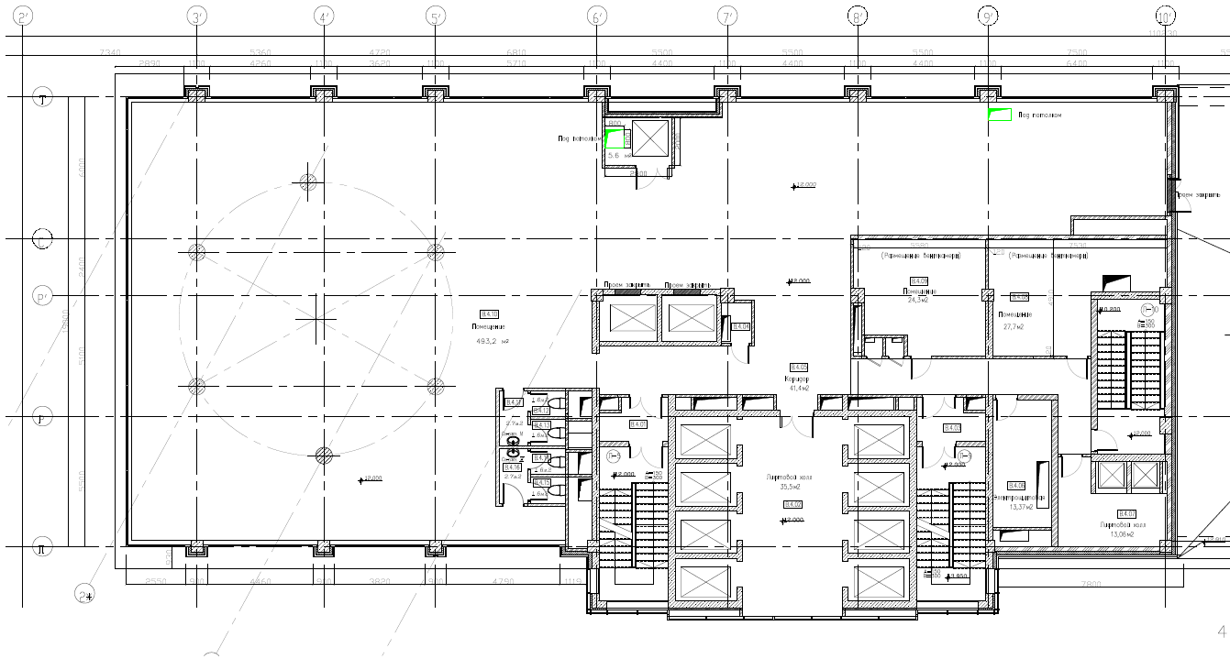
План помещения на 4 этаже башни «Б» -591,0 кв.м.

Slide 11
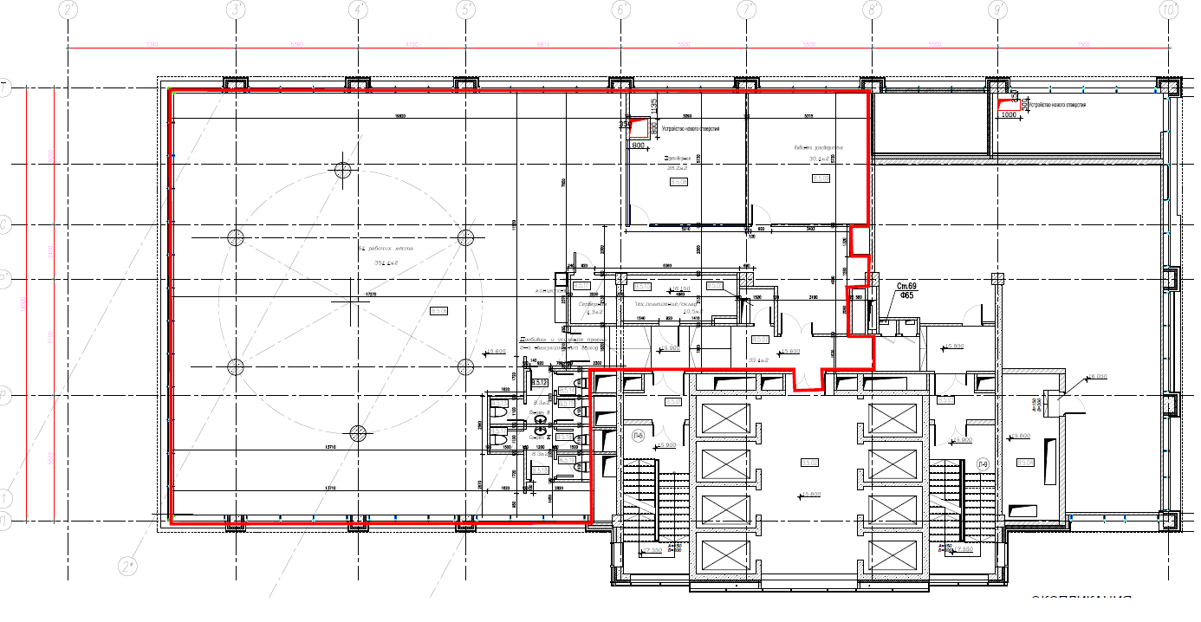
План помещения на 5 ЭТАЖ башни «Б» - 520,5 кв.м.

Slide 12
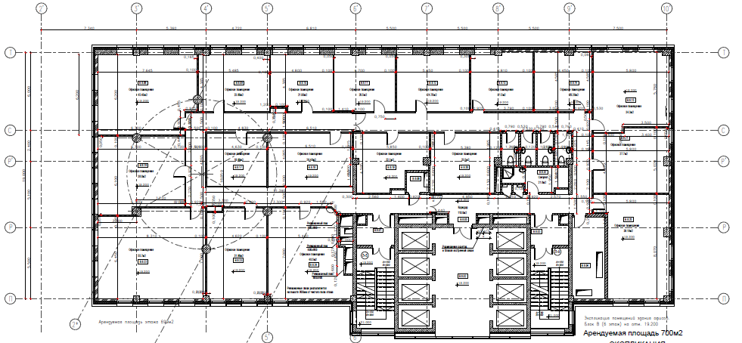
План помещения на 7 этаже башни «Б» - 817,6 кв.м.

Slide 13
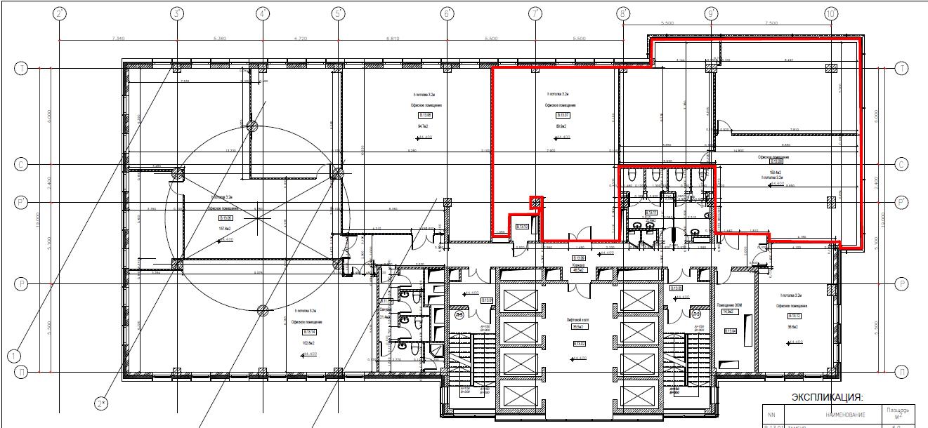
План помещения на 13 этаже БАШНИ «Б» - 268,3 кв.м

Slide 14
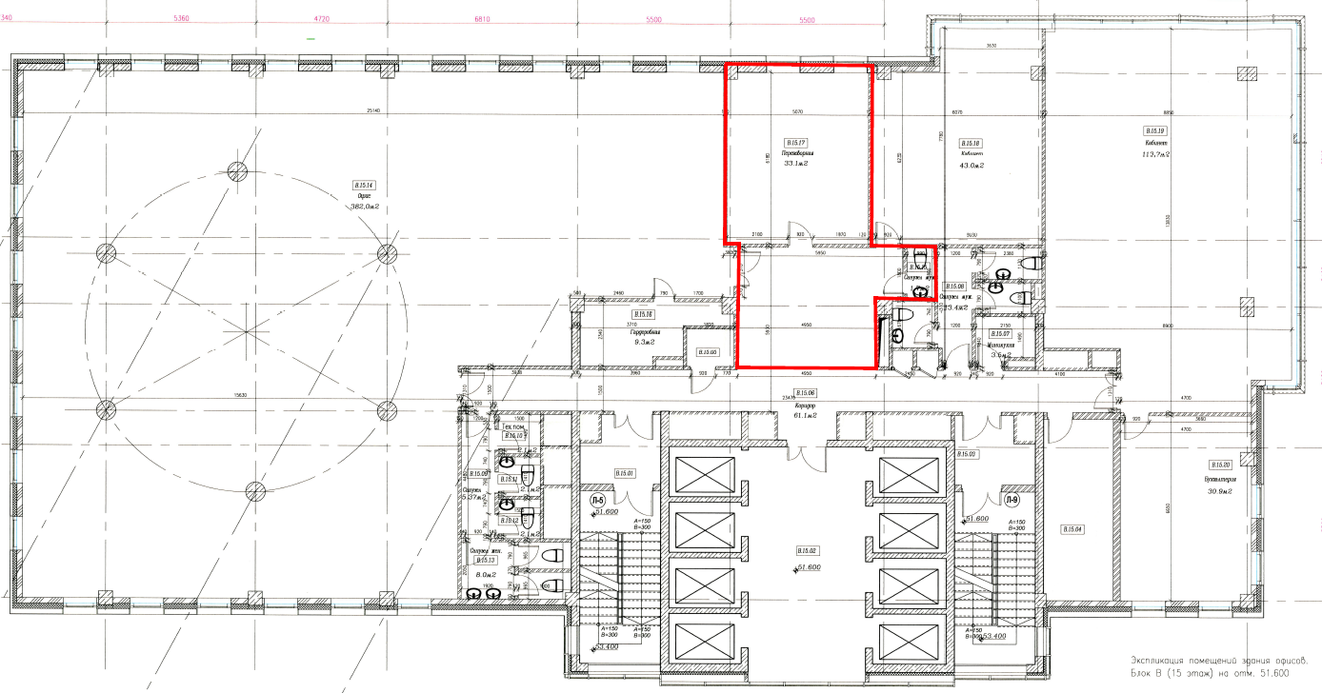
План помещения на 15 этаже БАШНИ «Б» - 74,5 кв.м.

Slide 15
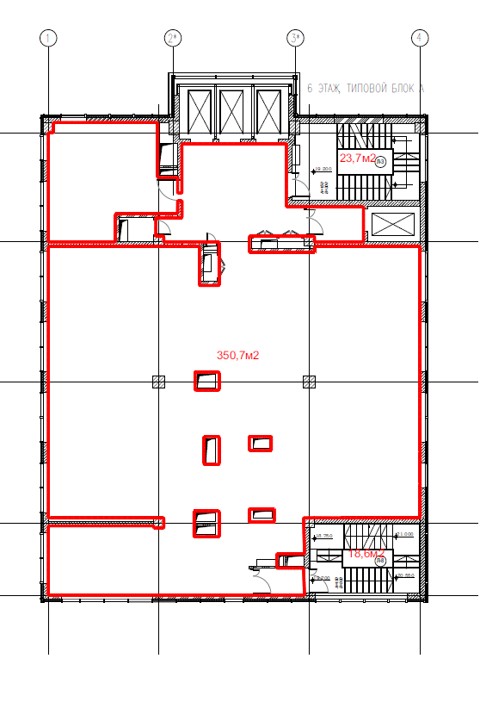
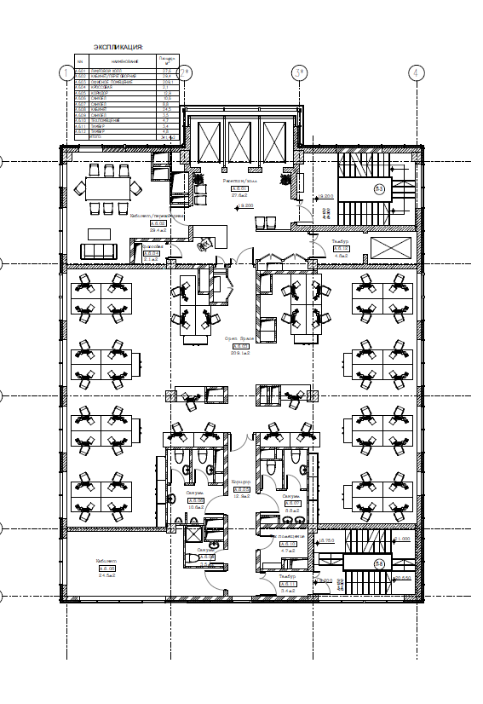
Типовое планировочное решение и Вариант рассадки БАШНЯ «А» 16-18-ий этажи - площадь типового этажа - 393 кв.м.

Slide 16
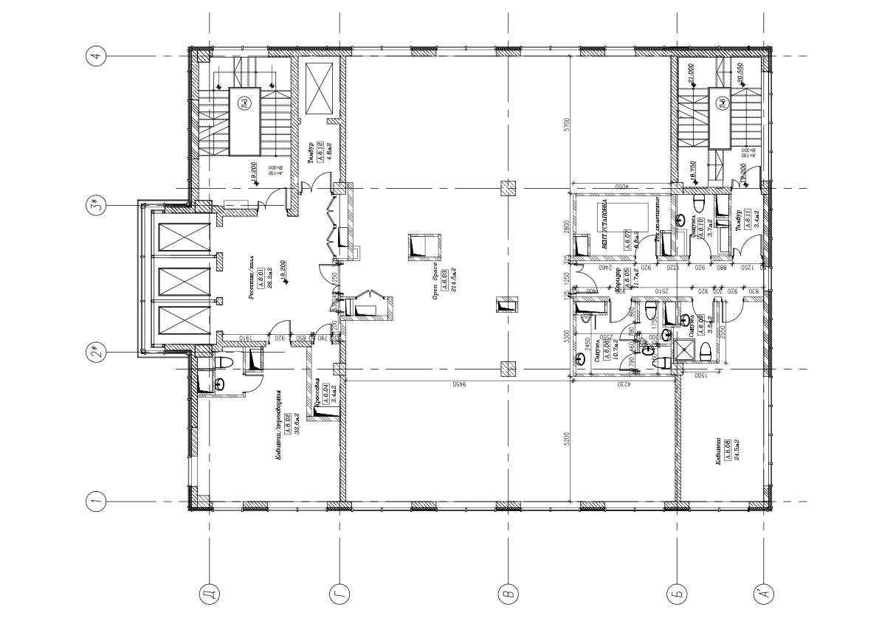
Типовое планировочное решение и Вариант рассадки БАШНЯ «А» 22 этаж - площадь этажа - 393 кв.м.

Slide 17
Контакты
Руководитель направления
Евгений Зубко
Контакты:
телефон: + 7 (968) 411-70-71
e-mail: info@голден-гейт.рф

